Slide 1
Геморагічні гарячки

Slide 2
Геморагічні гарячки – група гострих вірусних зоонозних природно-осередкових інфекцій з різними механізмами передачі, які характеризуються геморагічним синдромом, лихоманкою, ураженням різних органів і систем (часто нирок).

Slide 3
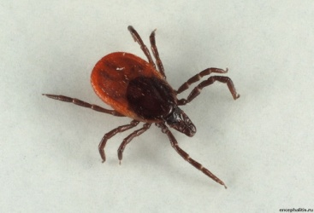
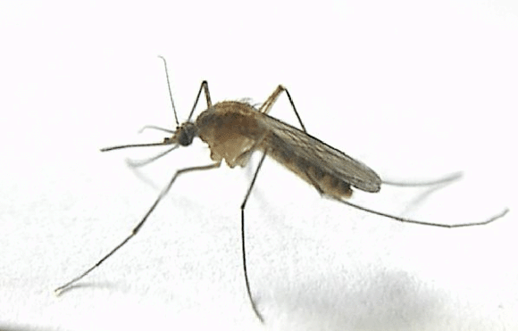
Групи лихоманок
Кліщові – кримська, омська.
Комаринні – жовта, Денге.
Контагіозні – геморагічна гарячка з нирковим синдромом, аргентинська, Ласса, Ебола, Мрабурга.

Slide 4
Збудники | Арбовіруси
Джерело і резервуар інфекції | гризуни
 | кліщі
 | птахи
 | тварини
 | хворі люди
Механізми передачі | трансмісивний
 | контактний
 | аліментарний
 | аерогенний

Slide 5
Геморагічна гарячка з нирковим синдромом ГГНС
ГГНС (далекосхідна, закарпатська, уральська, корейська, геморагічний нефрозонефрит) – гостра інфекційна природно-осередкова хвороба, яка спричиняється вірусом, характеризується ураженням дрібних судин, гарячкою, геморагічним синдромом і проявами недостатності нирок.

Slide 6
Епідеміологія
Джерело інфекції
Шляхи передачі
Гризуни
комахоїдні тварини
Контактний
Аліментарний
Виділяють вірус з сечею, слиною, екскрементами.
Аерогений

Slide 7
Патогенез
Вірус
Система мононуклеарних фагоцитів
Вірусемія
Враження судин
Крововиливи
Інфекційно-токсичний шок
Стаз крові
Враження нирок
Крововиливи
Гостра ниркова недостатність
Набряк
Дегенеративні зміни
Заповнення канальців фібрином

Slide 8
Клініка
Інкубаційний період – 8-45 діб.
Стадії:
початкова (1-4 день);
олігурічна (4-12 день);
поліурічна (до 21-25 дня);
реконвалеценічна (тривала 3-6 місяців).

Slide 9
Початкова стадія
Гарячка t 39-40;
симптоми інтоксикації;
міалгії;
гіперемія обличчя, шиї, зіву;
ін'єкція склер і кон'юнктив;
геморагічна енантема на м'якому піднебінні (3-4 день)
петехіальний висип у вигляді смуг:
під і над ключицями, лопатками;
внутрішня поверхня плечей;
обличчя, шия;
масивні крововиливи в:
шкіру, склери;
місця ін'єкцій;
кровотечі, “+” симптом щипка, джгута;
бронхіти, пневмонії;
гепатомегалія, “+” симптом Пастернацького;
лейкопенія, тромбоцитопенія, ШОЕ;
зміни в сечі: протеїнурія, лейкоцити, еритроцити.

Slide 10
Олігурична стадія
Зниження t тіла, погіршення стану;
виражений головний біль;
посилення крововиливів, кровотеч;
повторне блювання;
біль у животі, поперековій ділянці;
олігурія (до 200-400мл/добу);
сеча рожева, червона;
загальмованість, делірій, менінгеальні ознаки;
азотемія, уремія;
лейкоцитоз, ШОЕ, тромбоцитопенія, анемія.

Slide 11
Поліурична стадія
Покращення стану;
збільшення добового діурезу до 5-8 літрів;
зменшення болю в животі, попереку;
відновлення апетиту;
спрага;
загальна слабкість, серцебиття.

Slide 12
Діагностика
Клінічні дані
Епідеміологічний анамнез
Вірусологічні дослідження
Серологічні дослідження
ІФА
РІА
РГГА
РЗК

Slide 13
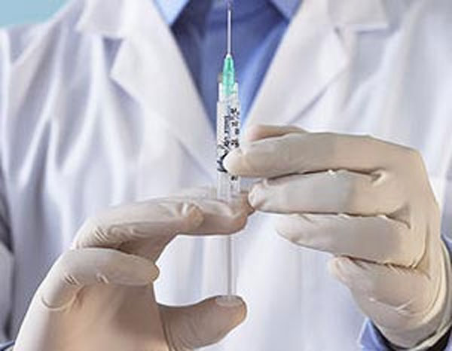
Лікування
Етіотропне Патогенетичне Симптоматичне
Рибавірин;
дезінтоксикація;
глюкокртикостероїди;
кордіамін, корглікон;
оксигенація;
вітамін С, рутин;
гемотрансфузії;
ε- амінокапронова кислота, дицинон, етамзилат;
трентал, курантил;
антигістамінні, анальгетики;
сечогінні;
альбумін;
антибіотики;
гемодіаліз, ультрафільтрація.

Slide 14
Профілактика
Дератизація;
дезінсекція;
користування захисним одягом;
гігієна харчування і води;
дотримання санітарно-протиепідемічного режиму житла і навколишньої території;
санітарно-освітня робота.

Slide 15
Кримська геморагічна гарячка КГГ
КГГ (гострий інфекційний капіляротоксикоз) – гостра природно-осередкова інфекційна хвороба, яка спричиняється вірусом, передається кліщами, характеризується гарячкою, геморагічним синдромом, тромбоцитопенією.

Slide 16
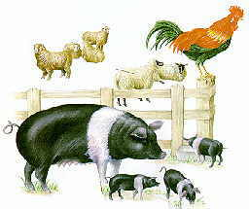
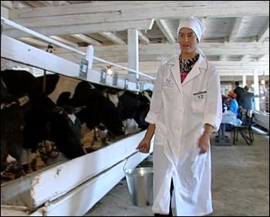
Епідеміологія
Джерело інфекції
Дикі і свійські тварини
Резервуар інфекції і переносник
Іксодові кліщі
Механізм передачі
Трансмісивний
Група ризику
Тваринники, ветеринари, доярки, пастухи
сезонність
Березень-вересень
імунітет
Стійкий

Slide 17
Патогенез
Ураження кісткового мозку, печінки
Вірус
Через шкіру і слизові оболонки
Кров
Вірусемія
Враження судин
Порушення проникності
Порушення зсідання крові
ДВЗ-синдром
Крововиливи

Slide 18
Клініка
Інкубаційний період – 2-14 діб.
Відчуття жару, свербіння на місці укусу кліща;
гарячка t 39-40°;
інтоксикація, артралгії, міалгії;
біль у животі, попереку;
гіперемія обличчя, шиї, зіву;
кон'юнктивіт;
геморагічний висип;
живіт;
тулуб;
пахові ділянки;
кінцівки;
кровотечі;
гепатомегалія;
порушення з боку ЦНС:
сонливість загальмованість;
втрата свідомості;
менінгеальні ознаки;
судоми.

Slide 19
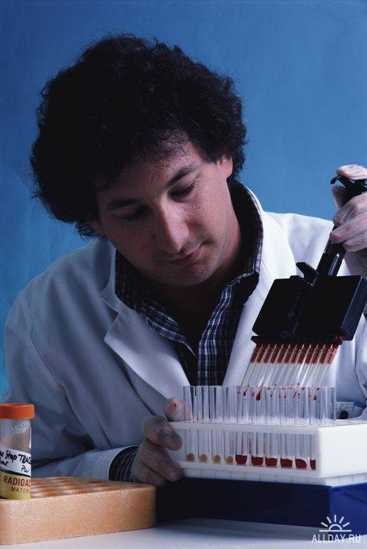
Діагностика
Клінічні дані
Вірусологічні дослідження
Біологічні дослідження
Епіданамнез
Серологічні дослідження
РЗК

Slide 20
Лікування
Принципи лікування аналогічні ГГНС +
введення шлункової сироватки
введення гіперімунного імуноглобуліну

Slide 21
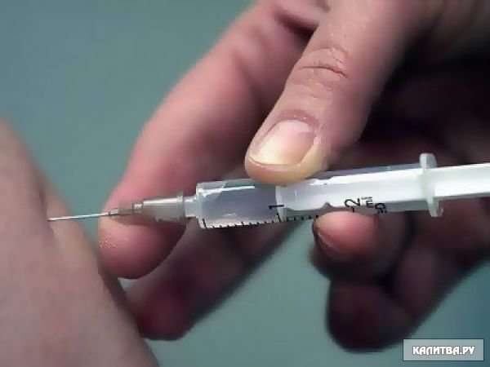
Профілактика
Дезінсекція;
захист від укусів кліщів;
застосування захисного одягу;
вакцинація за епідеміологічними показниками;
введення імуноглобуліну проти КГГ.

